Slide 1
Programma di formazione: moduli
Eco-design e nuovi processi di produzione
Nuovi materiali e materiali bio
Coinvolgimento dei cittadini e dei consumatori
Gestione e valorizzazione dei residui

Slide 2
Economia circolare e società
Eveliina Asikainen
Tampere University of Applied Sciences

Slide 3
L'idea principale dell'Economia Circolare è quella di sprecare il minor numero possibile di materie prime e di creare valore dalla manutenzione, riparazione, riutilizzo e riciclaggio
Source: EU

Slide 4
Passi verso l'economia circolare
Crisi energetica degli anni 1970 - limiti di crescita 1990-> Applicazioni di successo su piccola scala in parchi eco-industriali (Kalundborg, Danimarca) e aziende che vendono piuttosto servizi piuttosto che producono (fotocopiatrici, stampa, alloggio, trasporto pubblico) Programmi di ricerca per promuovere la rigenerazione e il riutilizzo (Corea del Sud, Cina, Stati Uniti, Svezia) 2010 Forerunning financers Ellen MacArthur Foundation
2015 -> Strategie UE e nazionali (Svezia e Finlandia come precursori)
Stahel 2016
Notes:
EU Circular economy package 2014

Slide 5
Le logiche delle economie lineari e circolari
Economia lineare
Economia circolare
Proprietà – chiara divisione del rischio Lavori relativi alla produzione e alla gestione dei rifiuti I costi dell'utilizzo del capitale naturale sono spesso sottovalutati I costi della disoccupazione sono spesso sottovalutati I rischi e i problemi prodotti dall'economia lineare portano a una minaccia per il benessere e il benessere, la competitività, i profitti e la continuità aziendale
Diritto d'uso – quota più complicata di rischi Lavori relativi al riutilizzo e alla manutenzione – maggiore occupabilità Attenzione alla produttività delle risorse Sfida: come garantire il disaccoppiamento tra produzione e benessere

Slide 6
L'obiettivo di CE è massimizzare la produttività delle risorse e fornire nuovi posti di lavoro

Slide 7
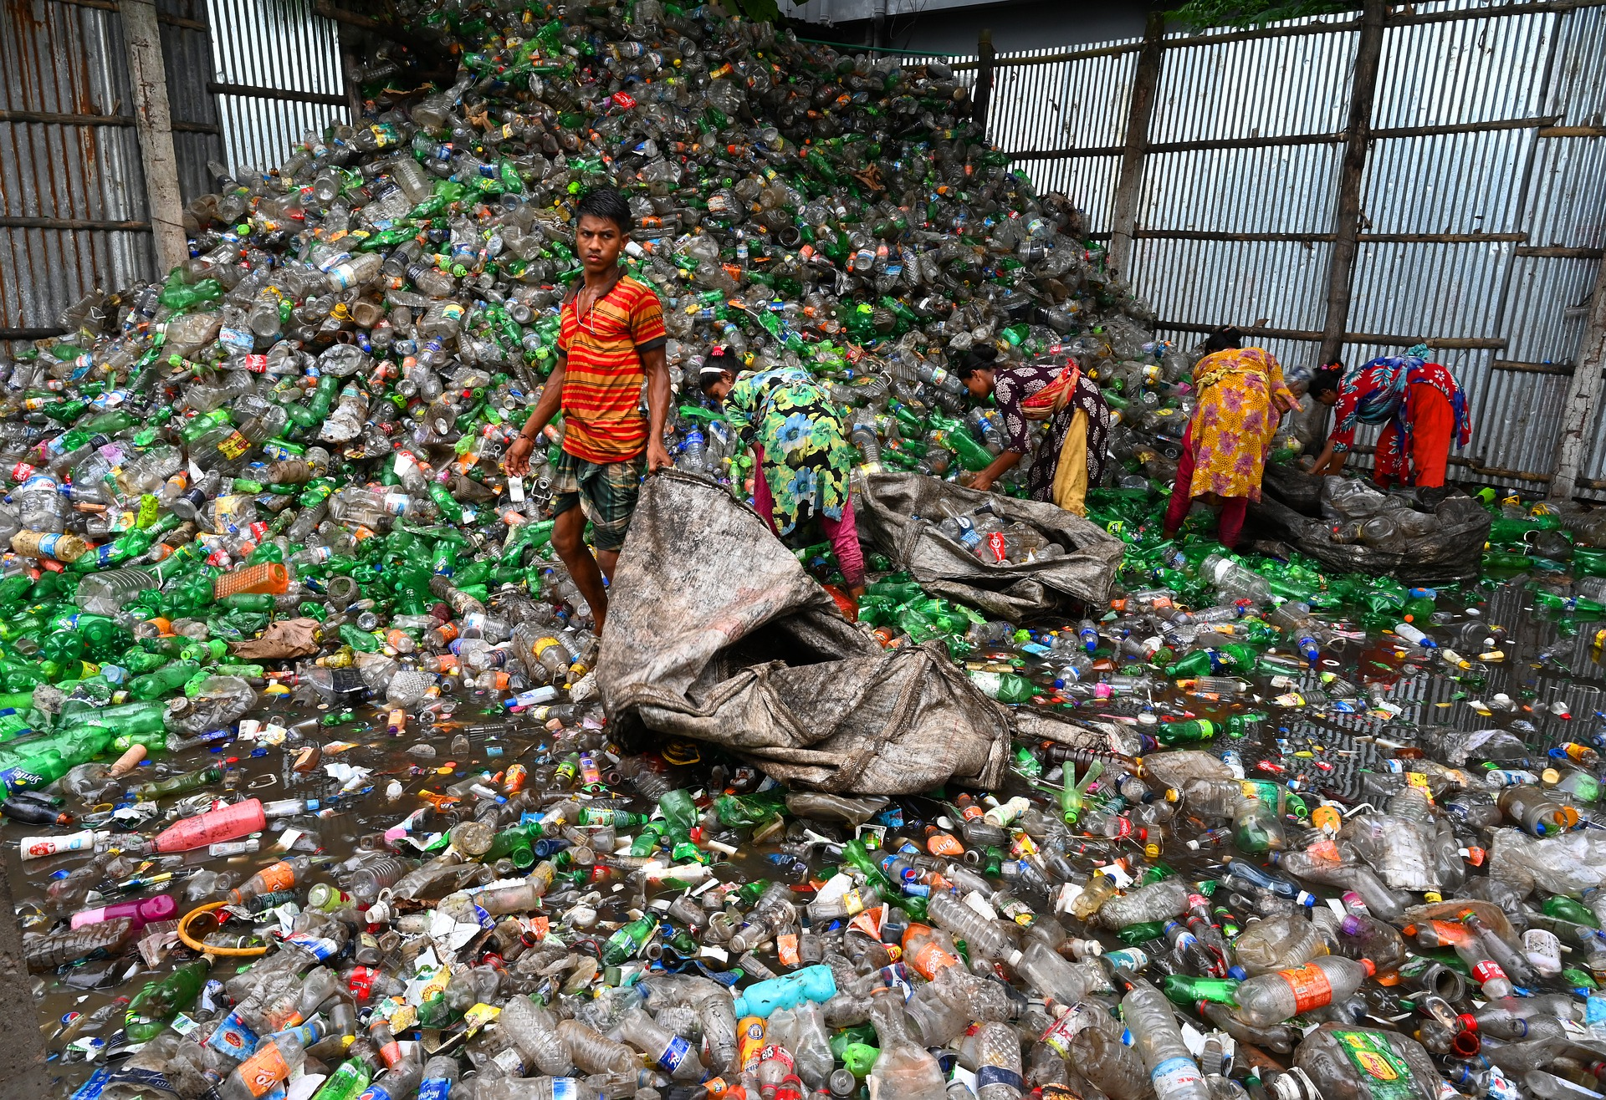
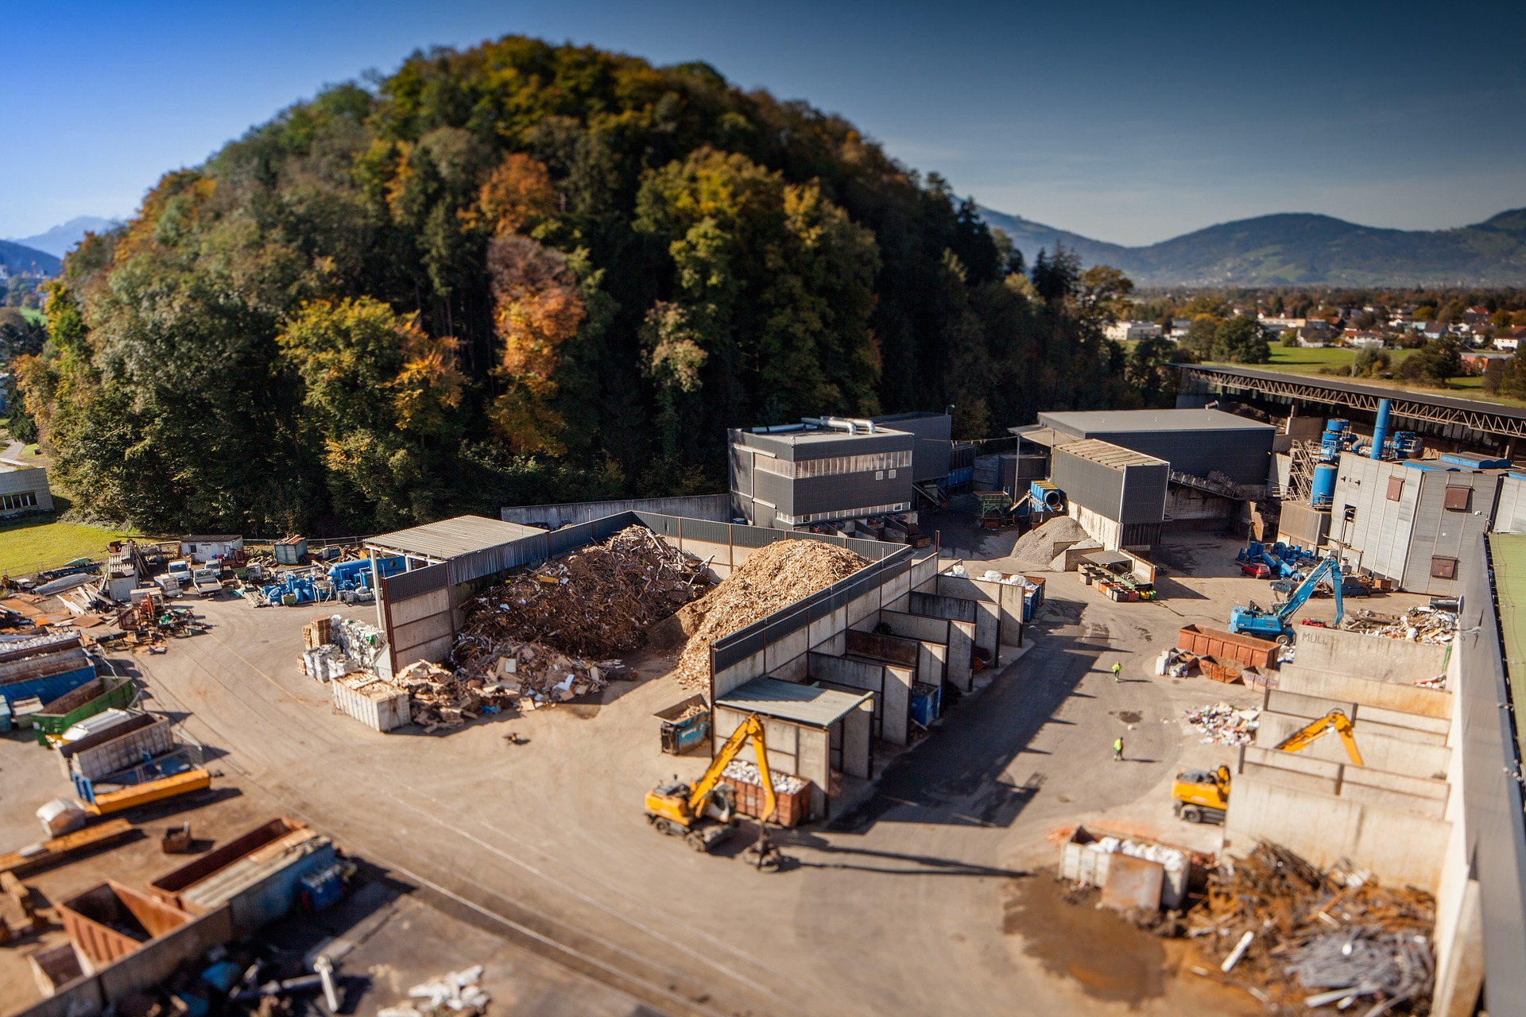
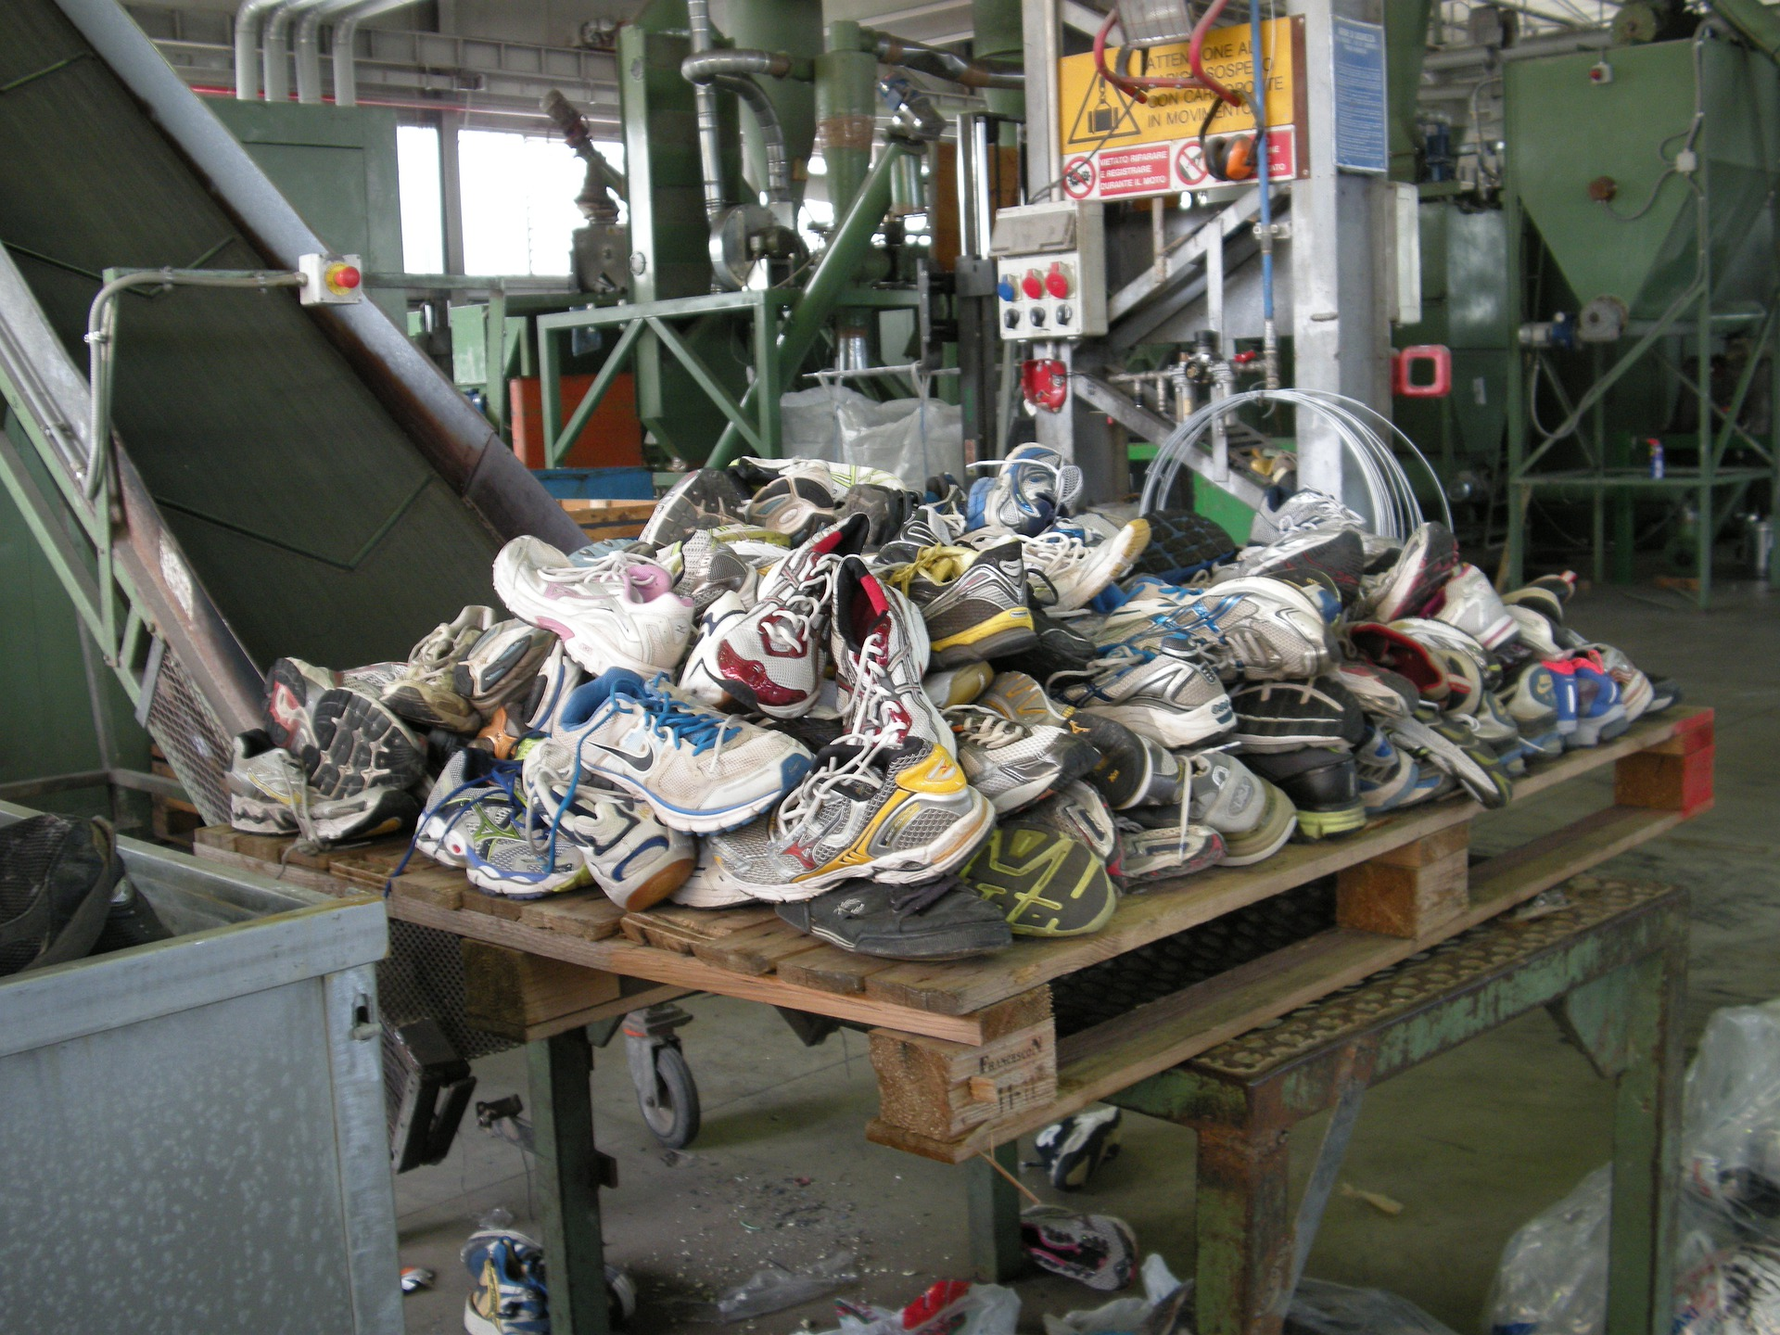
CE creerà 700.000 posti di lavoro nella sola UE entro il 2030
Wijkman & Skånberg, pictures from Pixabay
Notes:
Many of the jobs are related with taking care of, maintaining and repairing what has already been produced
– through repair, maintenance, upgrading and remanufacturing – is more labour intensive than
both mining and manufacturing (often in highly automated and robotized facilities)

Slide 8
La quantità complessiva di posti di lavoro aumenta, ma alcuni settori svaniscono e altri crescono. Ancora in alcuni altri settori il lavoro sta per essere trasformato sostanzialmente
Ciò causa anche costi sotto forma di disoccupazione e necessità di rieducazione
L'immagine descrive una stima dell'occupazione in transizione per la Finlandia. Per saperne di più https://dashboard.bios.fi/transition-employment/

Slide 9
Ridurre l'uso delle risorse riduce le emissioni di carbonio e di altro tipo
i benefici climatici derivanti dall'uso più lungo dei prodotti e da tassi più elevati di riciclaggio e riutilizzo dei materiali sono evidenti Di solito, anche la produttività di altre risorse è migliorata
Questo e altri materiali di social media sull'efficienza delle risorse a https://deq.nc.gov/conservation/recycling/general-recycling-information/recycle-right-nc-social-media-toolkit-1

Slide 10
Cosa è necessario fare da parte dei governi?

Slide 11
Misure governative di orientamento . Legislazione . Tassazione . Standard . Orientamento informativo . Condizioni di finanziamento Mitigare la trasformazione
. Finanziamenti specifici (carbone, torba...)
Partnership e coinvolgimento . Società . Startup . Comunità . Cittadini
Notes:
upport systems for renewable energy, emissions trading, the eco-design
directive, energy efficiency standards, targets for recycling of materials, etc.
more proactive use
of public procurement, earmarking investments in favour of resource efficiency within EU’s
different funding schemes, adoption of resource efficiency targets for materials where scarcity
is looming or the overall environmental impact of resource extraction and use is significant,
and the promotion of new business models geared at functional sales.
Taxation in industrialized countries is dominated by taxes on labor. Taxes on the use of
natural resources and the resulting undesired waste and emissions, however, are very low. To
move society towards sustainability – both socially and ecologically - would require a tax
shift, lowering taxes on work and increasing taxes on the consumption of non-renewable
resources in the form of materials and fossil fuels. Such a tax shift would accelerate the
transition to a circular economy, which is low-carbon and resource-efficient in nature.
Parallel to tax reform, the system of VAT should be carefully analyzed. Goods produced by
secondary materials – where VAT has already been paid once – should be exempted from
VAT. Such a reform would promote the use of secondary materials – i.e. reuse and recycling
– and help correct a situation where it is often less expensive to use virgin materials than
recycled ones.

Slide 12
Investimenti in CE
+3 %
Per lo più in
Bioeconomia
Servizi di installazione Infrastruttura
Promuovere l'efficienza dei materiali, la manutenzione e la riparazione Servizi di ingegneria Formazione per nuove competenze
-2 % in unemployment
Wikman & Skånberg, p. 10

Slide 13
Come rendere le politiche CE accettate dal pubblico
Sulla base di Repo et al, vedi riferimenti

Slide 14
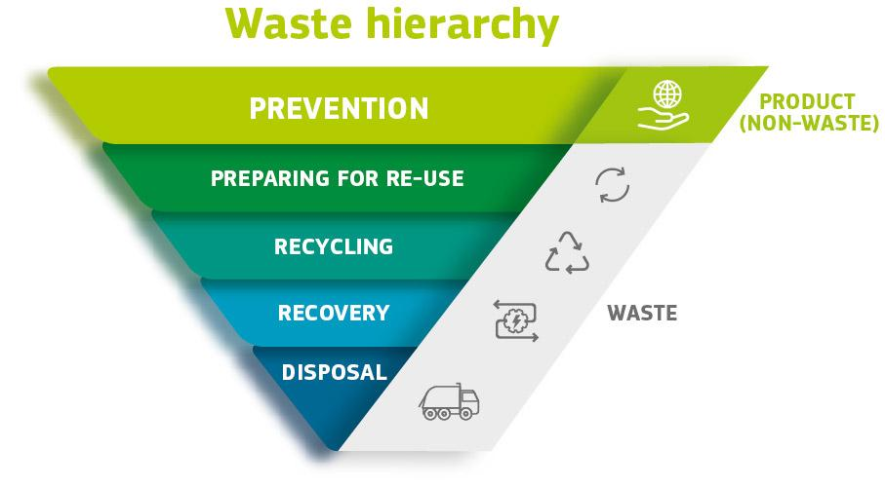
Le politiche nazionali si concentrano sui rifiuti e sugli interessi nazionali
Due delle priorità politiche si concentrano sui rifiuti Lo spreco come risorsa Nuova gestione dei rifiuti Le politiche nazionali tentano di sostenere o migliorare i settori considerati di interesse nazionale
La bioeconomia è presente sia a livello europeo che nazionale Progettazione e produzione ecocompatibili efficienti sotto il profilo delle risorse
Il pensiero sistemico è forse più evidente negli strumenti finanziari
https://ec.europa.eu/environment/topics/waste-and-recycling/waste-framework-directive_en

Slide 15
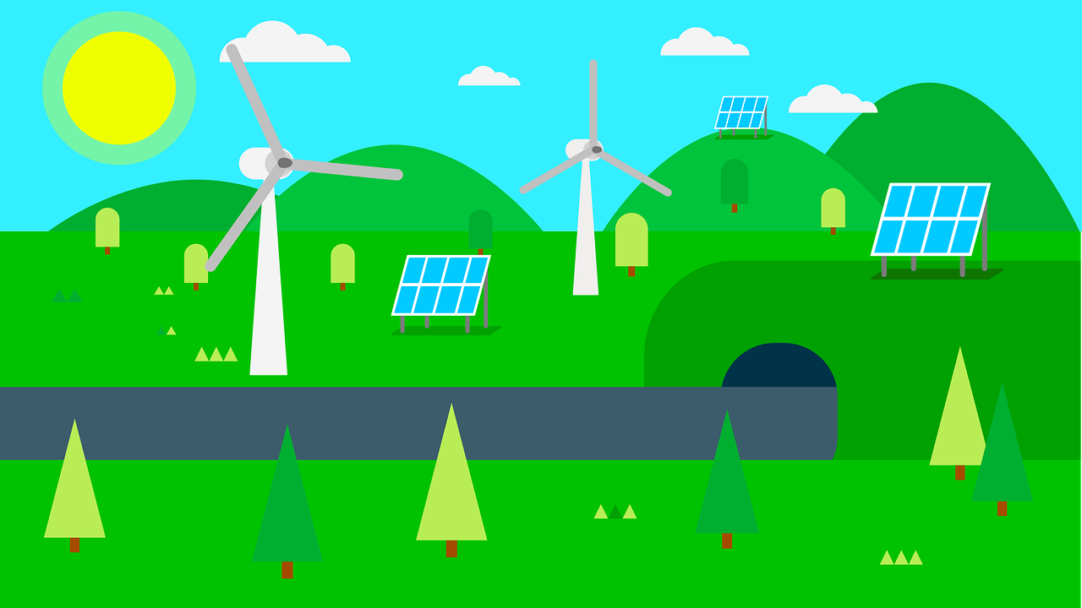
I cittadini sono interessati a temi energetici e sociali legati alla CE
Le politiche dovrebbero tenere conto del fatto che le questioni energetiche come parte integrante della società contemporanea sono un tema chiave per i cittadini la scelta del consumatore lega insieme gli aspetti produttivi dell'economia circolare dal punto di vista del consumatore

Slide 16
Riassumendo
l'obiettivo principale delle politiche CE dovrebbe essere quello di ridurre la produzione di energia e materiali nella società. La CE è parte integrante delle strategie per l'occupazione e la competitività I cittadini sono più interessati alle questioni relative all'energia e alla scelta dei consumatori rispetto ai politici Trasformare il ruolo del cittadino in un ambiente più anticipatorio dalla separazione e dal riciclaggio

Slide 17
Referenze
Repo, P., Anttonen, M., Mykkänen, J. & Lammi, M. (2018). Lack of Congruence between European Citizen Perspectives and Policies on Circular Economy. European Journal of Sustainable Development 7: (1) 249-264. Doi: 10.14207/ejsd.2018.v7n1p249
Stahel, W. (2016). Circular Economy – Comment. Nature 531: 435-438.
Wikman, K. & Skånberg, K. (2018). The Circular Economy and Benefits for Society. The Club of Rome. Available at www.clubofrome.org

